Slide 1


MEDIA MENGAJAR
BUPENA
UNTUK SD/MI KELAS 1
ILMU PENGETAHUAN ALAM
DAN SOSIAL (IPAS)
Notes:
Warna tulisan BUPENA disesuaikan dgn jenjang kelas

Slide 2



BAB
1
Tubuhku
A. Bagian-Bagian Tubuh
Tubuhku sehat.
Tubuhku membuatku dapat bermain bersama teman.
Tubuh memiliki bagian-bagian.

Slide 3


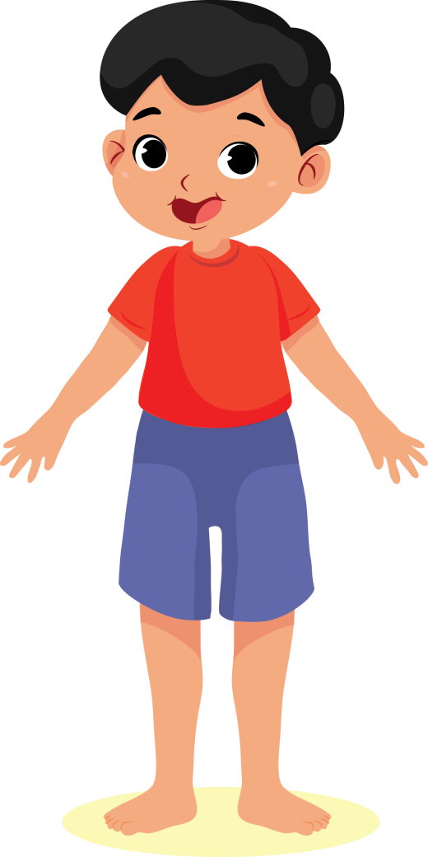





Kepala
Pundak
Dada
Perut
Tangan
Kaki
Jari-jari tangan
Jari-jari kaki

Slide 4

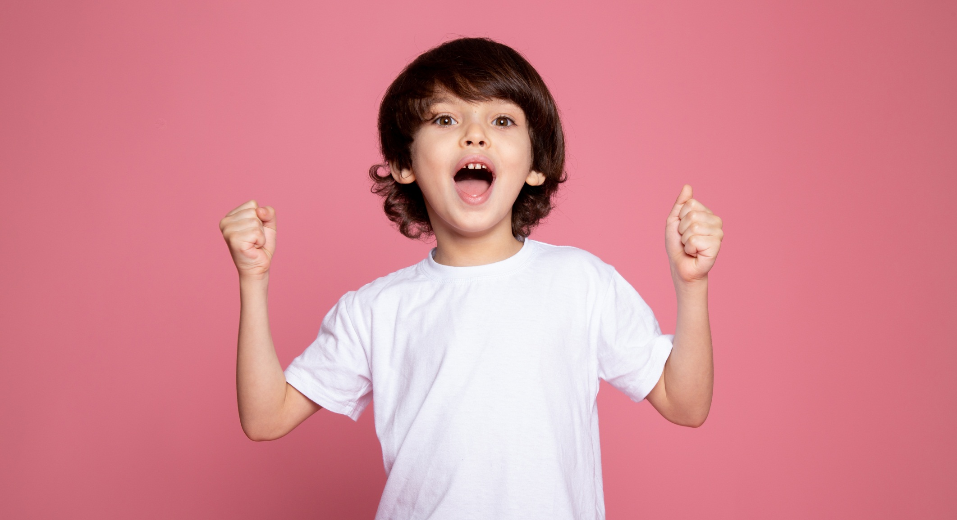




Rambut
Alis
Mata
Telinga
Hidung
Mulut
Gigi
Bibir
Lidah
Sumber: www.freepik.com

Slide 5


Ini bagian kepala.
Ada rambut di bagian atas.
Ada telinga di bagian samping.
Ada mata di bagian depan.
Ada alis di atas mata.
Ada hidung di bagian depan.
Ada mulut di bawah hidung.

Slide 6
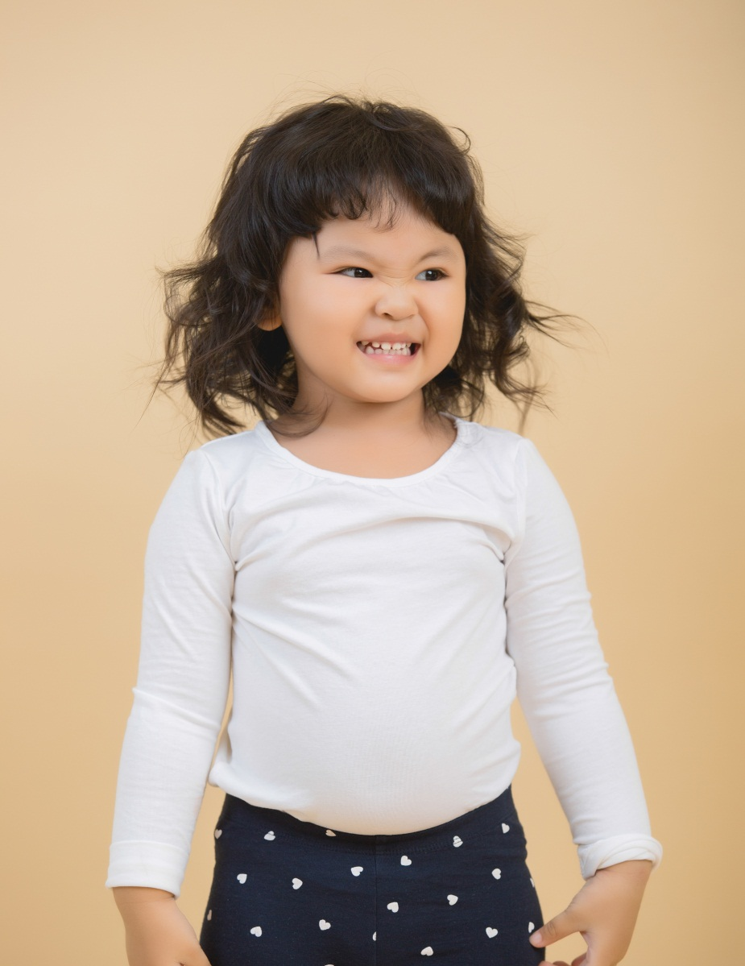


Ini bagian badan.
Leher
Perut
Pundak
Dada
Pinggang
Sumber: www.freepik.com

Slide 7
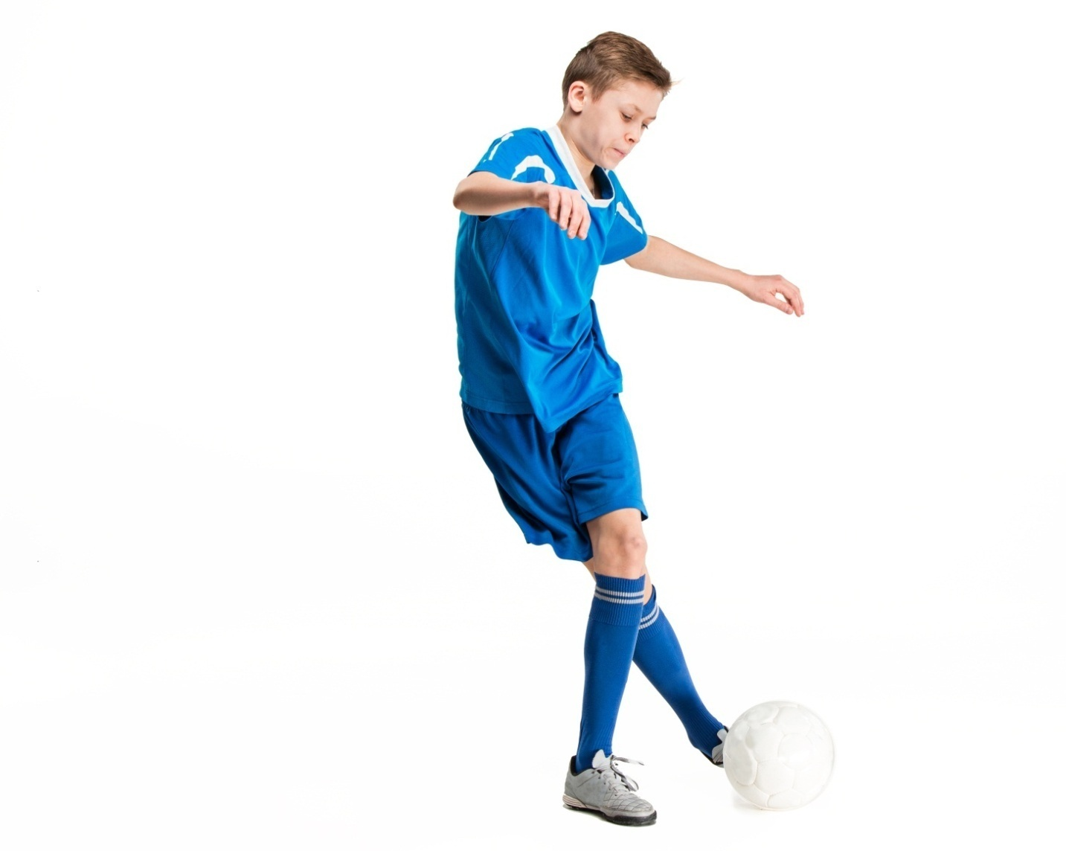


Ini bagian tangan dan kaki.
Lengan atas
Siku
Tangan
Jari-jari tangan
Lengan bawah
Paha
Lutut
Betis
Kaki
Sumber: www.freepik.com

Slide 8
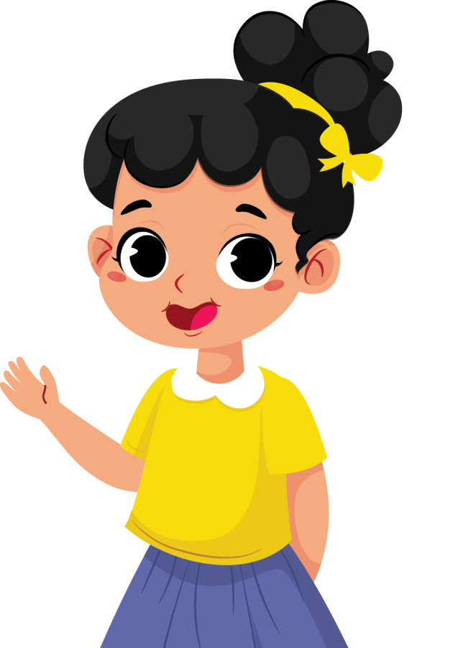
B. Kegunaan Bagian-Bagian Tubuh
Rambut ada di kepala.
Rambut melindungi kepala.
Mata ada di wajah.
Mata untuk melihat.
Alis ada di atas mata.
Alis melindungi mata.

Slide 9
B. Kegunaan Bagian-Bagian Tubuh
Rambut ada di kepala.
Rambut melindungi kepala.
Mata ada di wajah.
Mata untuk melihat.
Alis ada di atas mata.
Alis melindungi mata.

Slide 10
Di wajah ada hidung, telinga, dan mulut.
Hidung untuk mencium bau.
Telinga untuk mendengar.
Mulut untuk makan.
Mulut juga untuk berbicara.
Di dalam mulut ada gigi dan lidah.
Gigi untuk menggigit dan mengunyah makanan.
Lidah untuk mengecap rasa makanan.

Slide 11
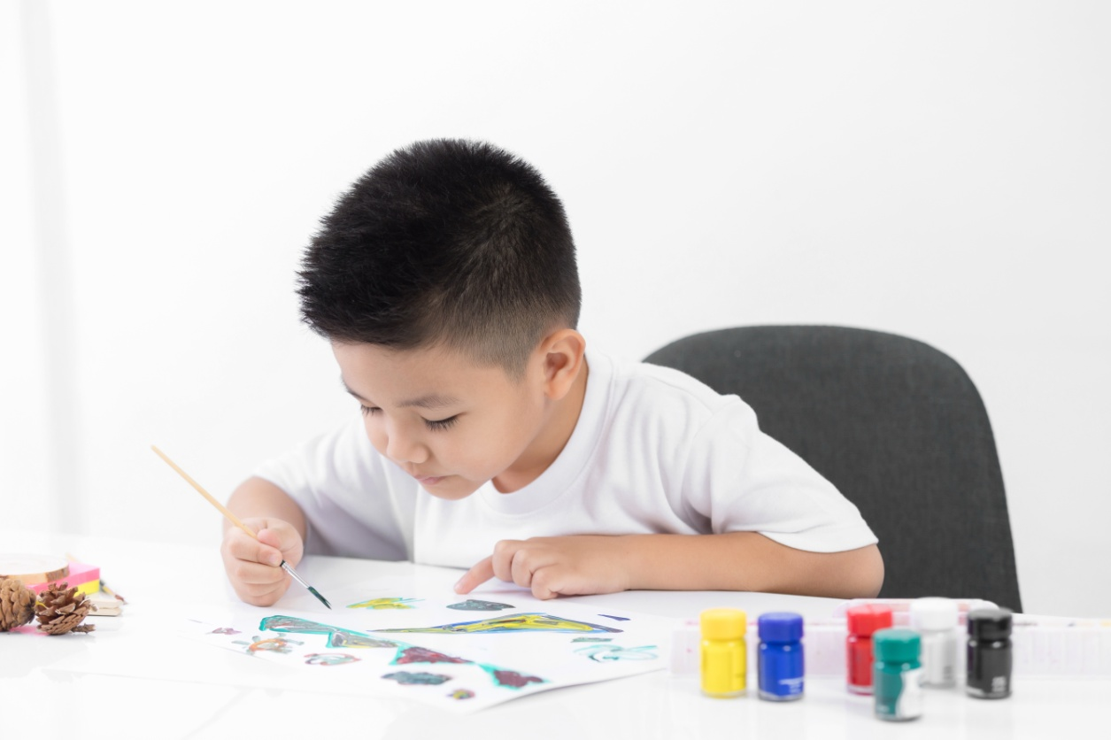
Tangan berguna untuk memegang benda.
Tangan berguna untuk menulis.
Tangan berguna untuk menggambar.
Tangan bisa melempar dan menangkap bola
Sumber: www.shutterstock.com

Slide 12
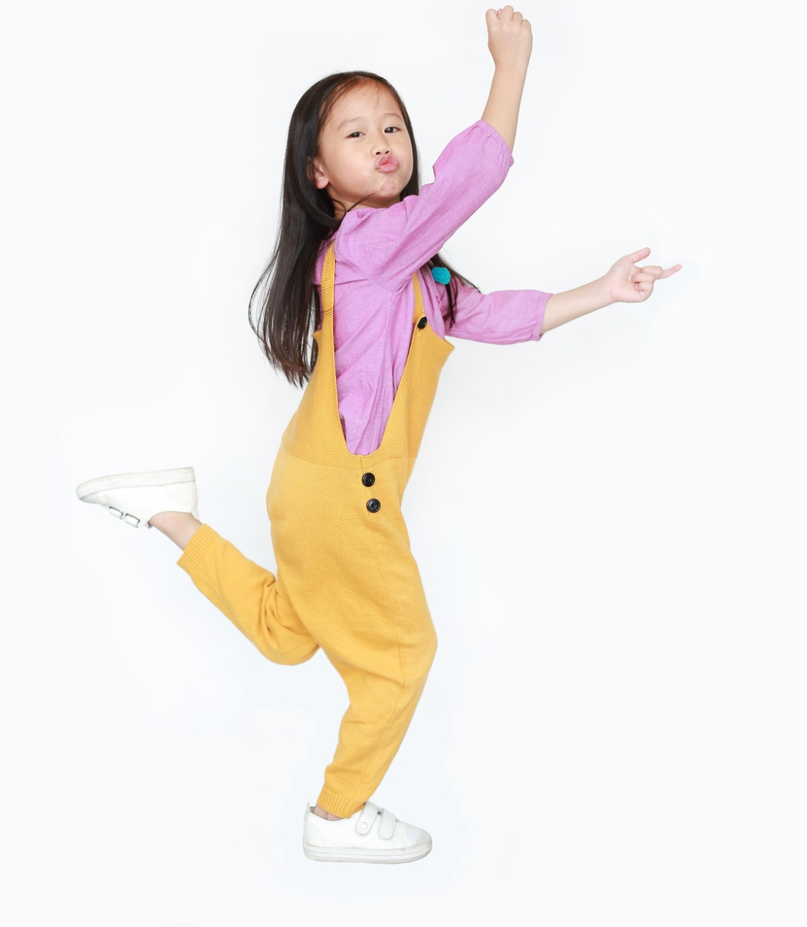
Kaki berguna untuk berdiri.
Kaki berguna untuk berjalan.
Kaki berguna untuk melompat.
Kaki untuk menendang bola.
Kaki untuk mengayuh sepeda.
Sumber: www.shutterstock.com

Slide 13
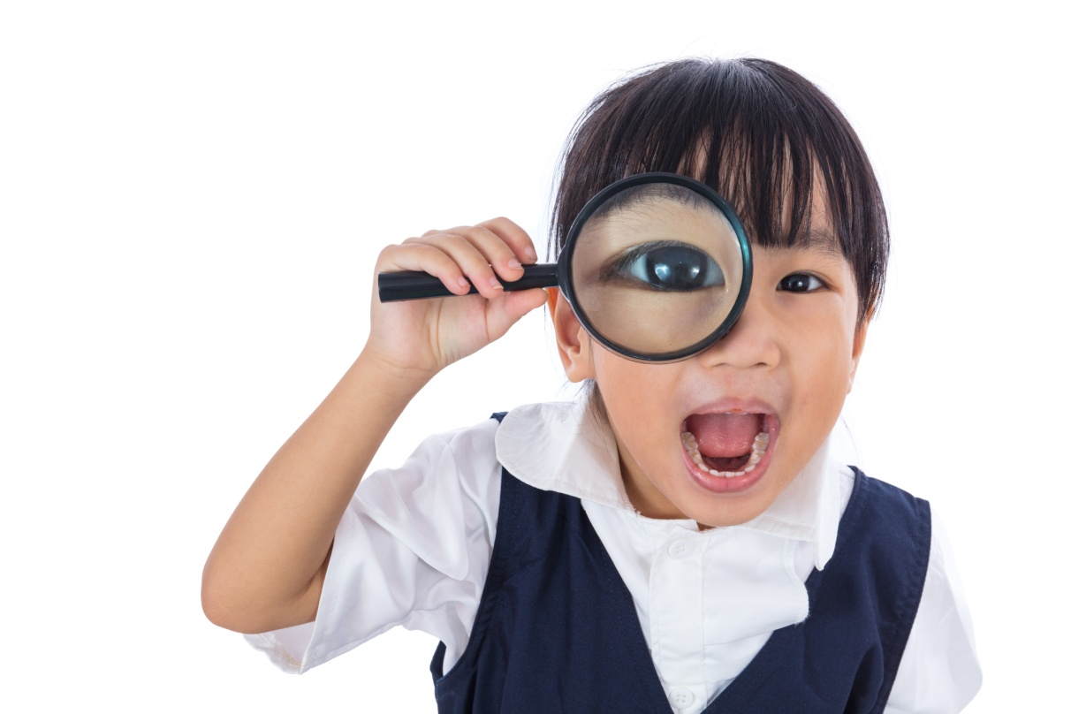
Alis
untuk melindung mata dari kotoran, debu, dan keringat.
Rambut
untuk melindung kepala.
Kelopak mata
untuk melindung mata dari cahaya yang menyilaukan dan mencegah mata kering.
Mata
untuk melihat benda dan membedakan warna.
Sumber: www.shutterstock.com

Slide 14
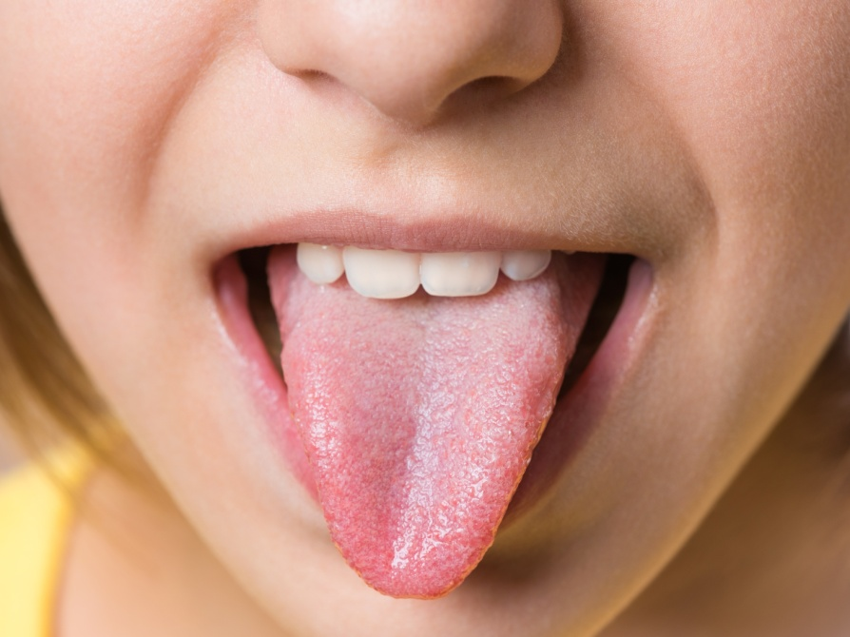
Lidah
untuk mengecap rasa makanan.
Sumber: www.shutterstock.com

Slide 15
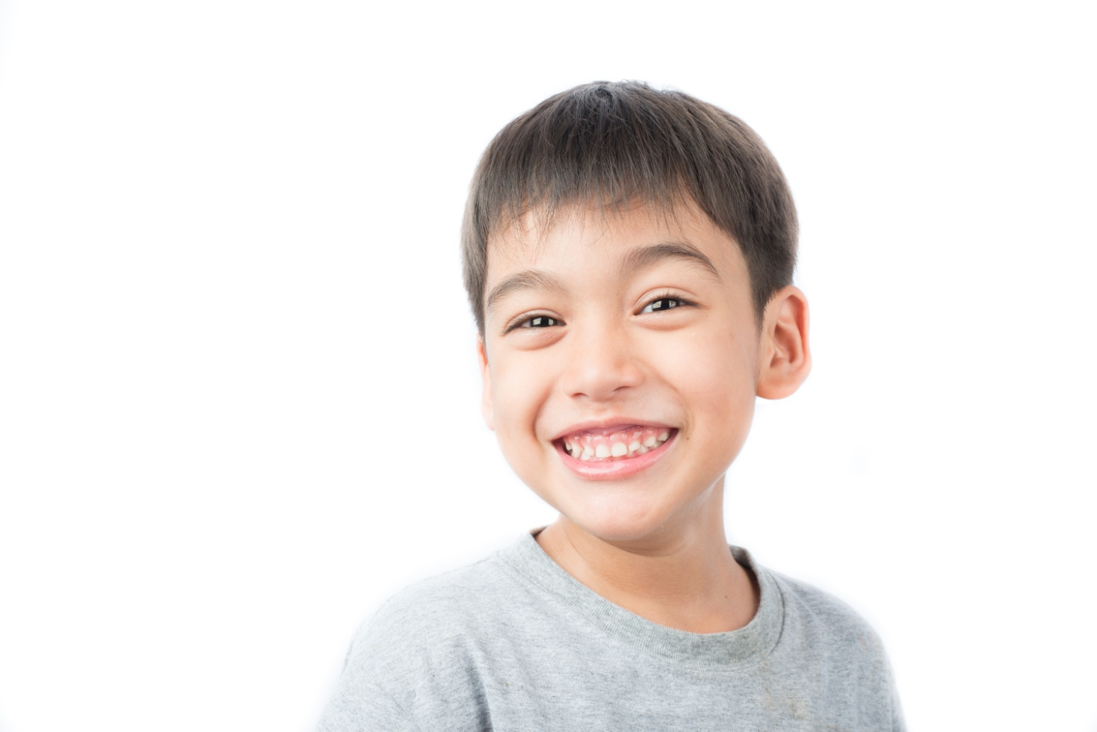
Hidung
untuk mencium aroma.
Telinga
untuk mendengar bunyi.
Gigi
untuk melumatkan makanan
Mulut
untuk makan dan berbicara.
Sumber: www.shutterstock.com

Slide 16
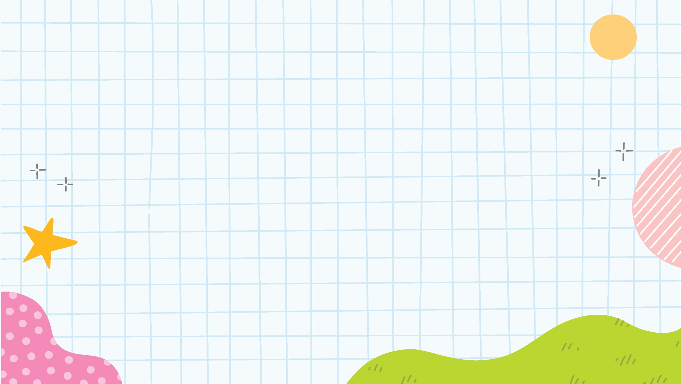
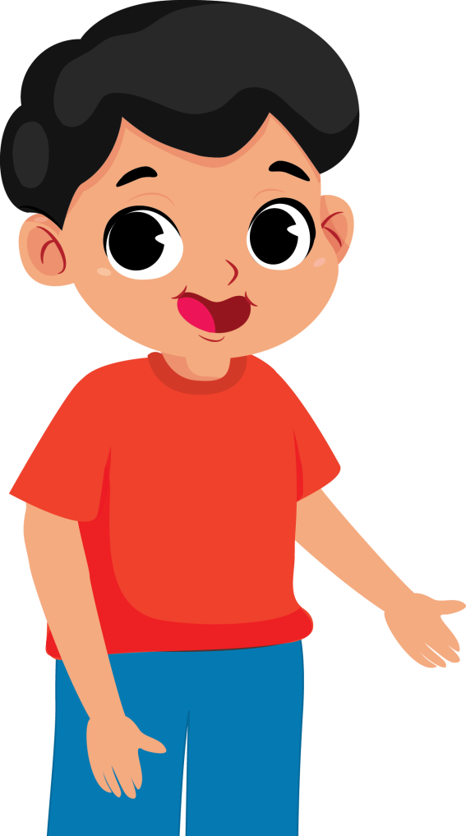
C. Pancaindra
Indra adalah alat untuk mengetahui lingkungan sekitar.
Tubuh kita memiliki lima indra.
Lima indra disebut juga pancaindra.

Slide 17

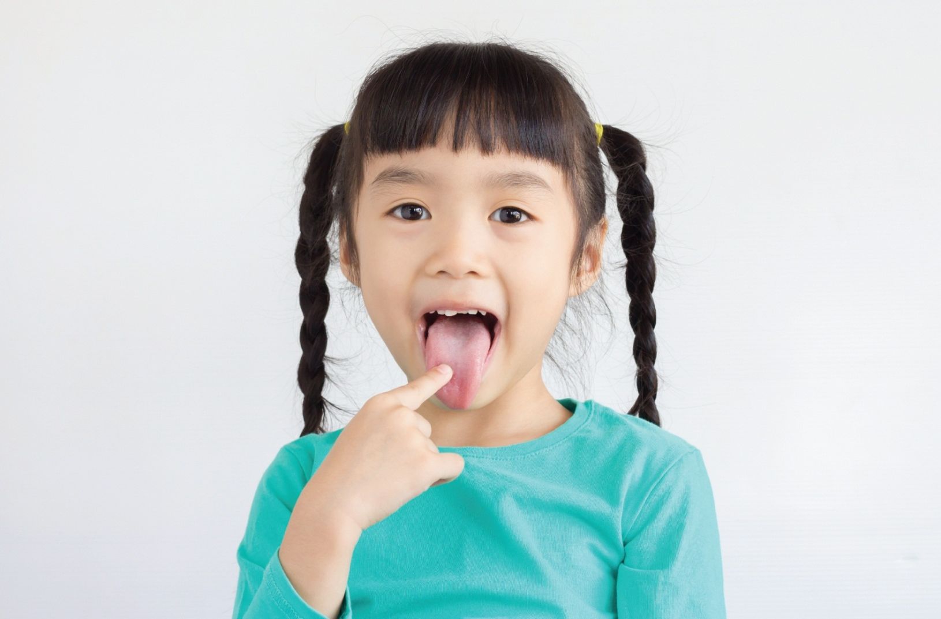
Ini bagian pancaindra.
Hidung
Mata
Lidah
Telinga
Kulit
Sumber: www.shutterstock.com

Slide 18

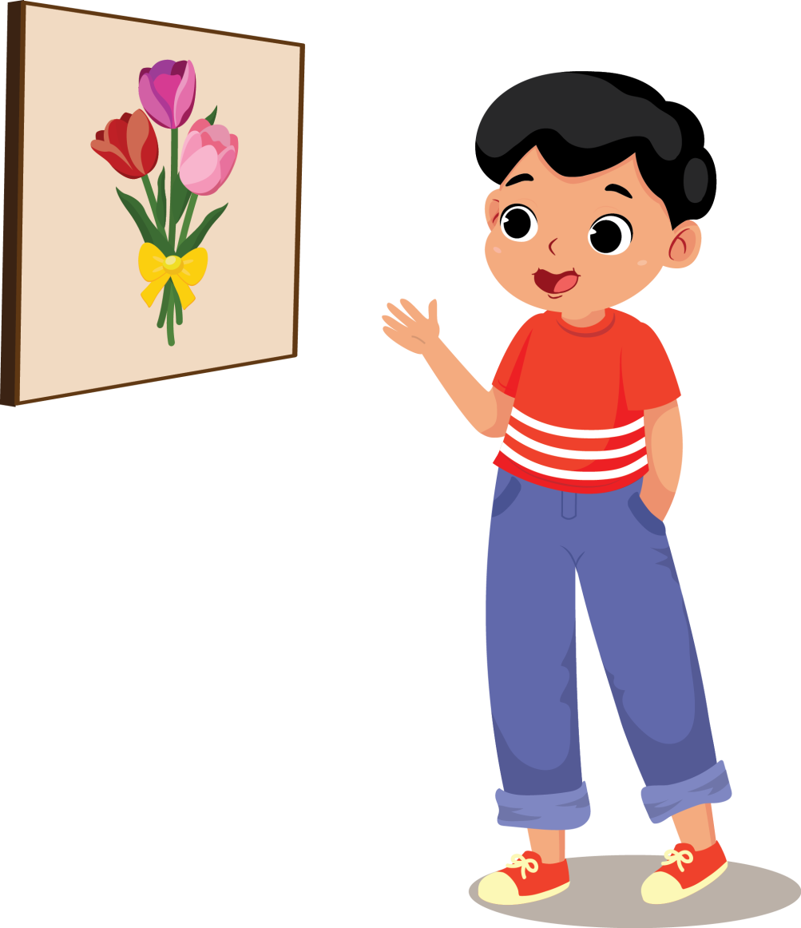

1. Mata
Mata adalah indra penglihat.
Kita dapat melihat menggunakan mata.

Slide 19

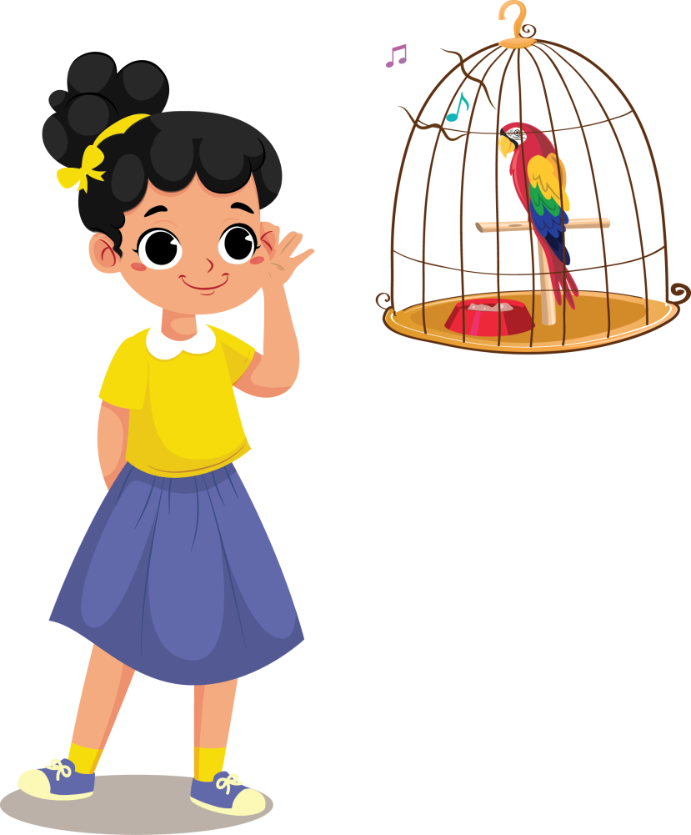
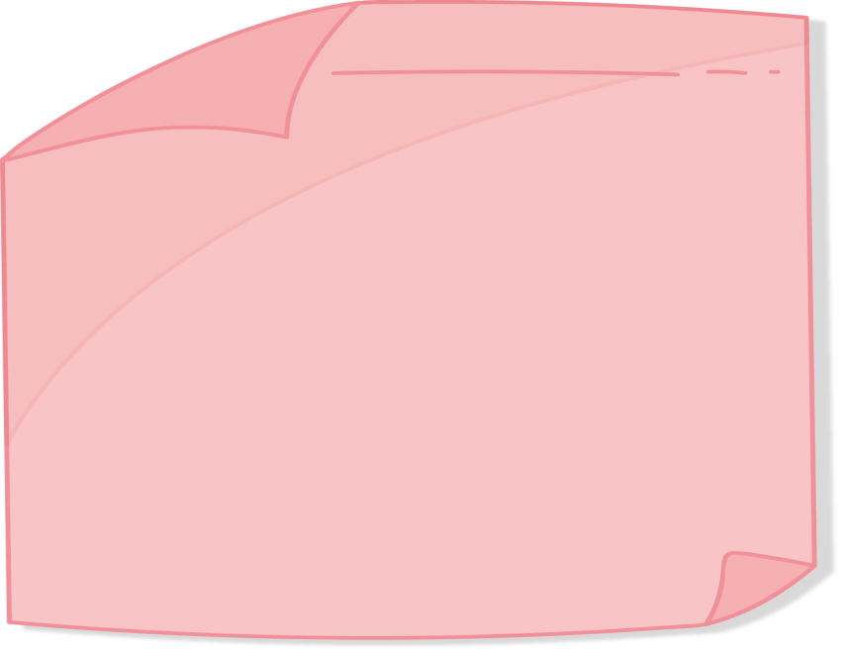
2. Telinga
Telinga adalah alat pendengar.
Kita dapat mendengar berbagai bunyi.

Slide 20



3. Hidung
Hidung adalah indra pencium.
Hidung untuk mencium bau harum dan juga bau tidak sedap.

Slide 21
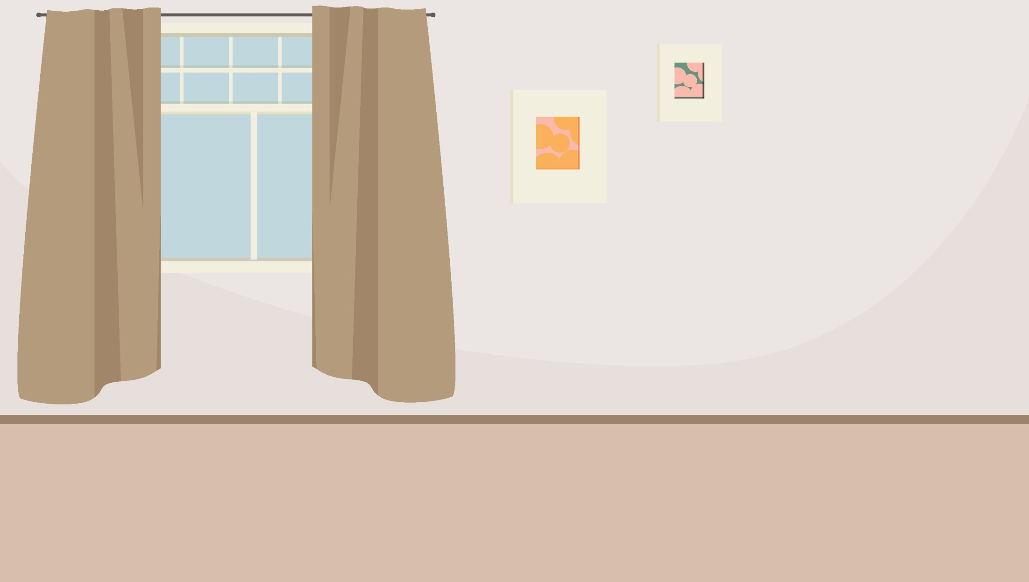

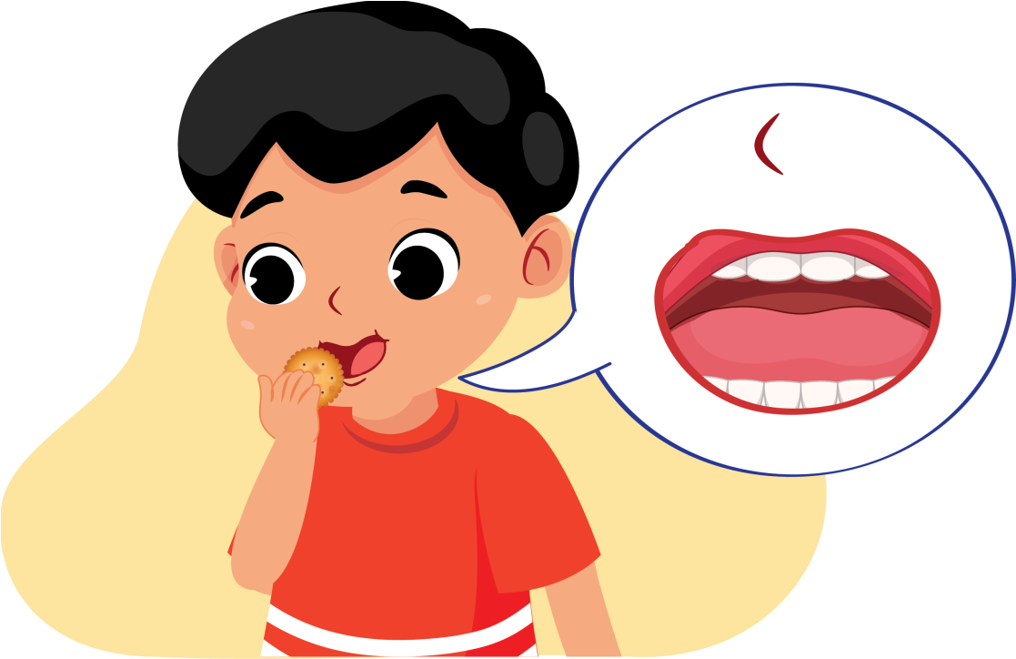
4. Lidah
Lidah adalah indra pengecap.
Lidah berfungsi untuk merasakan makanan.

Slide 22


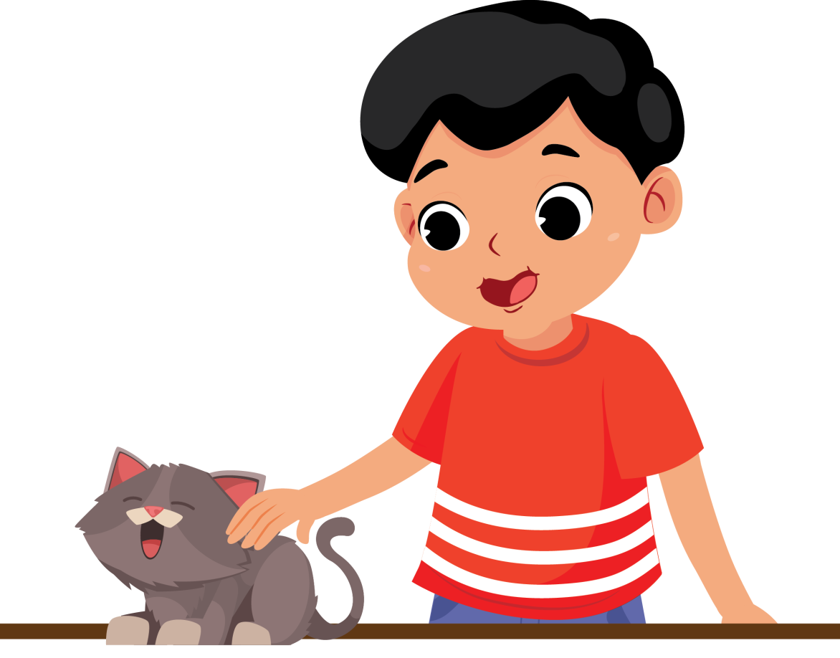
5. Kulit
Kulit adalah indra peraba.
Kulit berguna untuk meraba, merasakan permukaan benda.

